Slide 1
Стек и опашки. Програмна реализация на Java. Типични алгоритми

Slide 2


В темата
Абстрактни типове от данни
Стек
Опашка
Основни операции
Типични алгоритми
Реализация на Java

Slide 3
Абстрактни типове от данни

Slide 4
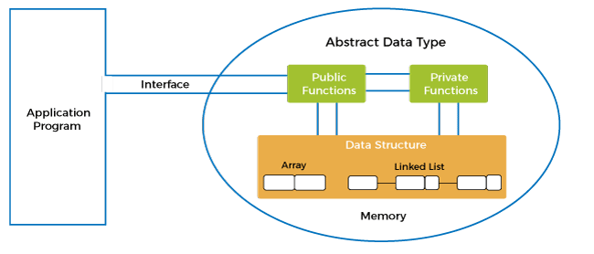
Абстрактен тип данни (АТД)
Абстрактен математически модел на тип данни, който се описва чрез:
Структура на данните
Поведение – допустими операции
Специфични особености
Задава само интерфейс
Допустими са различни конкретни реализации дори в рамките на един език за програмиране
В ООП се реализира чрез описание на клас
Източник: https://www.javatpoint.com/abstract-data-type-in-data-structure

Slide 5
Абстрактни типове данни - примери
Списък
Опашка
Стек
Дърво

Slide 6
АТД Стек

Slide 7
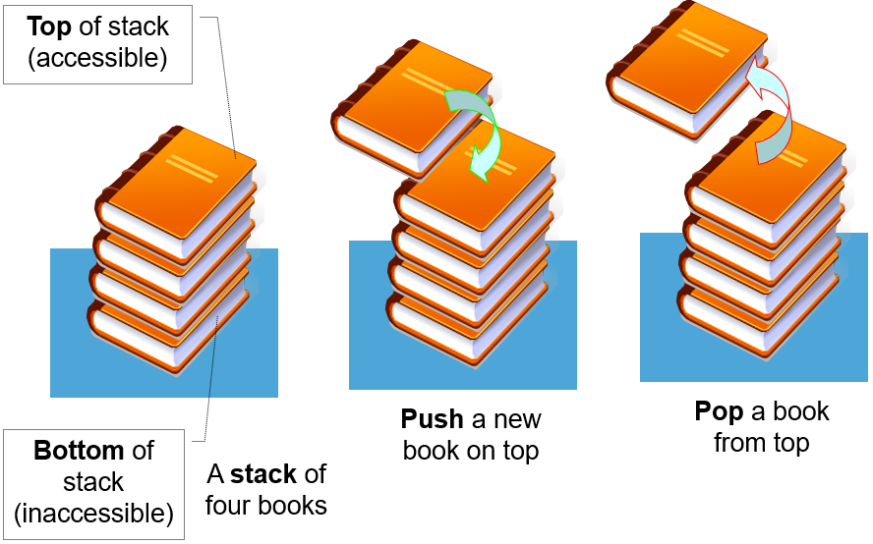
Стек
FILO: First-In-Last-Out LIFO: Last-In-First-Out
Принцип на библията: Последните ще бъдат първи
Основни операции:
Проверка за празен стек
Добавяне на елемент отгоре
Премахване на най-горен елемент
Поглед на най-горния елемент без премахване

Slide 8
Реализация в Java
Клас Stack<E> (java.util.Stack) E – базов тип на елементите; клас
Основни методи:
boolean isEmpty​() – Проверява дали стекът е празен
E peek​() – Връща стойността на обекта, който се намира на върха на стека, без да го премахва
E pop​() – Премахва обекта, който се намира на върха на стека, като го връща като стойност на метода
E push​(E item) – Добавя обект item на върха на стека
Допълнителен метод
int search​(Object o) – връща позицията, на която се среща обекта в стека (1 – на върха) или -1, ако не се среща
https://docs.oracle.com/javase/9/docs/api/java/util/Stack.html

Slide 9
Stack<E> – демонстрация
Спецификация на базовия тип
Конструктор
Stack<Integer> st = new Stack<Integer>(); st.push(3); st.push(12); st.push(2); st.push(3); st.push(42); System.out.println("el: " + st.pop()); System.out.println("el: " + st.pop()); st.push(15); st.push(23); while (!st.isEmpty()){ System.out.println("el: " + st.pop()); }
Добавяне на елементи на върха
Премахване на елемент от върха
Проверка за празен стек
Пълният код е проект StackQueueExample.zip файл StackExample.java

Slide 10
Опашка

Slide 11
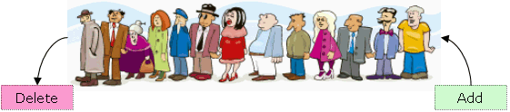
Опашка
FIFO: First-In-First-Out
Основни операции:
Проверка за празна опашка
Добавяне на елемент в края (опашка)
Премахване на елемент от началото (глава)
Поглед на началния елемент
head (глава)
tail (опашка)

Slide 12
Реализация в Java
Клас LinkedBlockingQueue<E> (java.util.concurrent) E – базов тип на елементите; клас
Един от няколкото класове, имплементиращи интерфейс Queue<E>
Основни методи:
boolean isEmpty​() – Проверява дали опашката е празна
E peek​() – Извлича стойността на обекта в главата, без да го премахва
E poll​() – Премахва обекта, който се намира в главата на опашката, като го връща като стойност на метода
E put(E item) – Добавя обект item в края на опашката Хвърля изключение InterruptedException при прекъсване в нишката
Допълнителни методи
Преобразуване на опашката в масив или колекция
Премахване на всички елементи
и други
https://docs.oracle.com/javase/9/docs/api/java/util/concurrent/LinkedBlockingQueue.html

Slide 13
LinkedBlockingQueue<E> – демонстрация
LinkedBlockingQueue<Integer> bq = new LinkedBlockingQueue<>(); try { bq.put(3); bq.put(12); bq.put(2); bq.put(3); bq.put(42); System.out.println("el: " + bq.poll()); System.out.println("el: " + bq.poll()); bq.put(15); bq.put(23); } catch (InterruptedException e) { e.printStackTrace(); } System.out.println("The rest: "); while(!bq.isEmpty()){ System.out.println("el: " + bq.poll()); }
Спецификация на базовия тип
Конструктор
Добавяне на елементи към главата
Премахване на елементи от опашката
Обработка на потенциално изключение
Проверка за празен стек
Пълният код е проект StackQueueExample.zip файл QueueExample.java

Slide 14
Задача: Сърдитата касиерка
Едно време касиерката във ФМИ беше много сърдита – без повод отказваше да обслужи всеки трети студент. Съответно, върнатите студенти се нареждаха пак на опашката за стипендии.
Още при отваряне на касата, пред нея вече има опашка от n студенти. Веднага след пристигането си, касиерката обявява, че днес вече няма да се приемат други студенти, освен чакащите
Напишете програма, която въвежда списък от студентите, които чакат в началото на опашката. Програмата трябва да извежда студентите в реда, в който ще бъдат обслужване
Упътване: Използвайте клас Student, описан през предходните занятия

Slide 15
Прост стеков калкулатор

Slide 16
Прост стеков калкулатор
Постановка: Да се напише програма, която въвежда правилен запис на аритметичен израз, съдържащ само:
едноцифрени числа
операциите + и *
Програмата трябва да пресмята и извежда стойността на израза, като се съобразява с приоритета на операциите
Упътване:
Използвайте два стека – един за аргументите и един – за операциите

Slide 17
Упътване:
3 + 2 * 5 – 8 / 4
3
+
2
*
5
–
8
/
4
Има по-нисък приоритет от умножението.
Изчаква
args
ops

Slide 18
Упътване:
3 + 2 * 5 – 8 / 4
10
–
8
/
4
5
2
*
3
+
args
ops

Slide 19
Упътване:
3 + 2 * 5 – 8 / 4
–
8
/
4
10
3
+
args
ops

Slide 20
Упътване:
3 + 2 * 5 – 8 / 4
2
4
8
/
10
–
3
+
args
ops

Slide 21
Упътване:
3 + 2 * 5 – 8 / 4
8
2
10
–
3
+
args
ops

Slide 22
Упътване:
3 + 2 * 5 – 8 / 4
11
При правилен запис на аритметичен израз, когато стекът ops се изпразни, в стека args трябва да има точно една стойност – стойността на аритметичния израз.
8
3
+
args
ops

Slide 23
Задачи

Slide 24
Задача 1: Скоби
Да се напише програма, която въвежда символен низ, съдържащ кръгли скоби (). Програмата трябва да:
Проверява дали скобите са правилно балансирани (равен брой отварящи и затварящи скоби; няма затваряща скоба преди съответна отваряща)
Ако скобите не са правилно балансирани, да се изведе индекса на първия засечена грешна скоба
Вариант 2:
В израза могат да участват три вида скоби: (), [],{} и други символи. Всеки вид скоби може да се влага в другите видове.
Пример 1:
([]()){([])[]} – OK
Пример 2:
([АА)x(b])+{([ab])x[cd]} – Грешка на позиция 4

Slide 25
Задача 2: Стеков калкулатор 2
Да се напише програма, която въвежда символен низ – правилен запис на аритметичен израз, съдържащ:
цели числа
знаци за аритметичните операции сбиране (+), изваждане (-), умножение (*), целочислено деление (/), остатък от деление (%)
кръгли скоби ()
Програмата трябва да намира и извежда стойността на израза, като спазва приоритета на операциите

Slide 26
Сърдитата касиерка 2
Сърдитата касиерка на ФМИ имаше същото отношение и към преподавателите, само че там отказваше да обслужи всеки 5-ти преподавател.
Редактирайте програмата така, че да въвежда чакащи на опашката студенти и преподаватели и да ги извежда в реда, в който ще бъдат обслужени.
Упътване: Използвайте йерархичната структура Person с наследници Teacher и Student. Създайте опашката от базовия клас Person

Slide 27
Заключение
Стек
Опашка
Реализация в Java
Типични алгоритми

